Slide 1
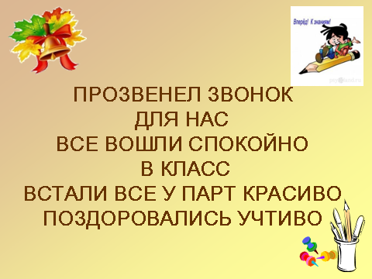

Slide 2
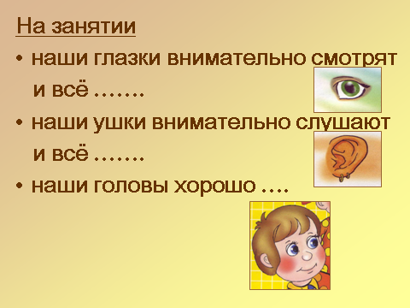

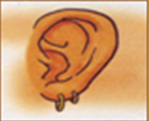
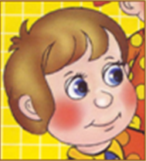

Slide 3
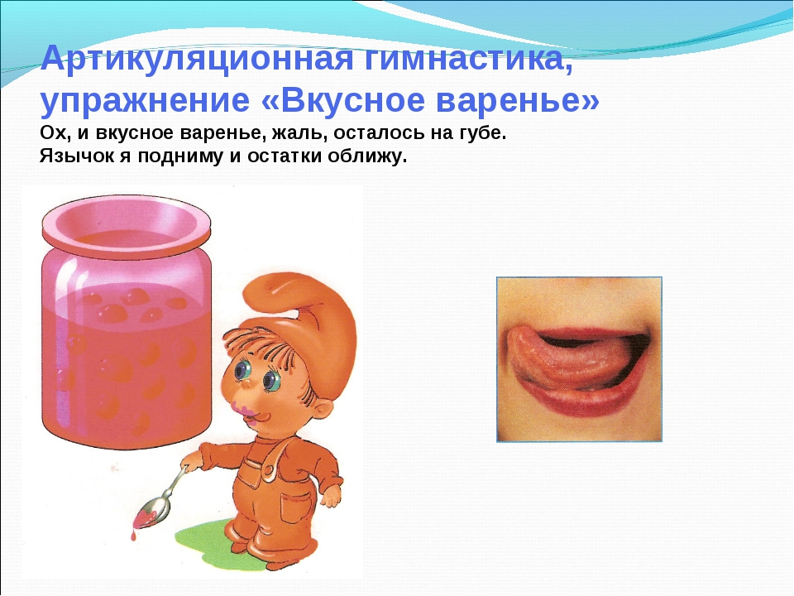

Slide 4
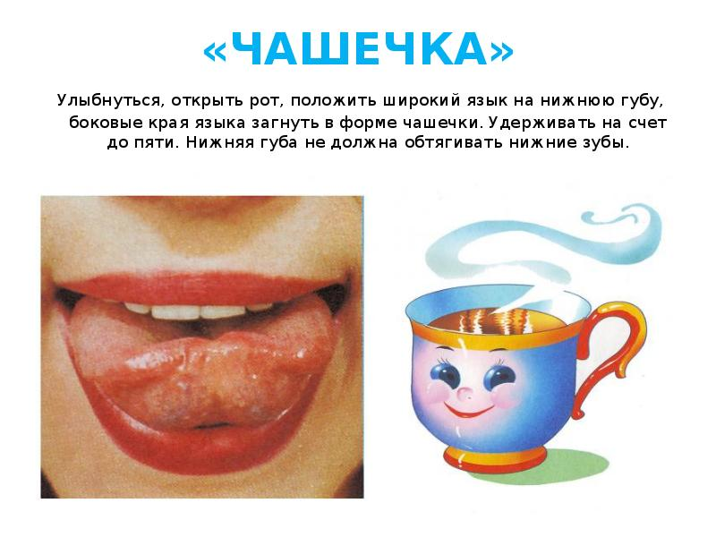

Slide 5


Slide 6
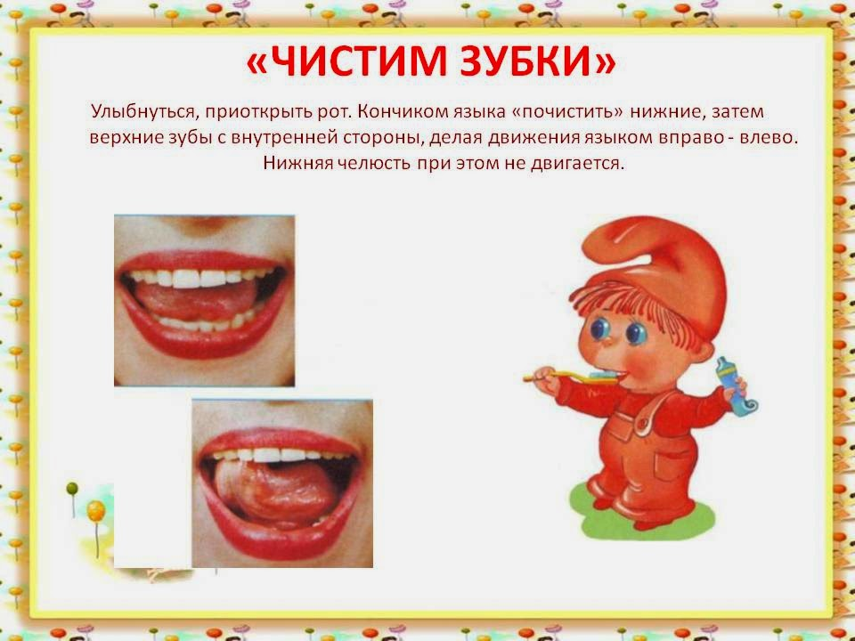

Slide 7
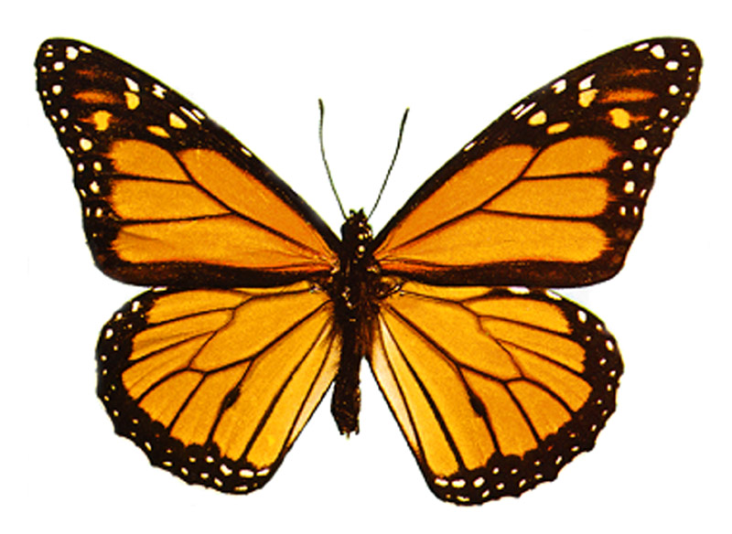
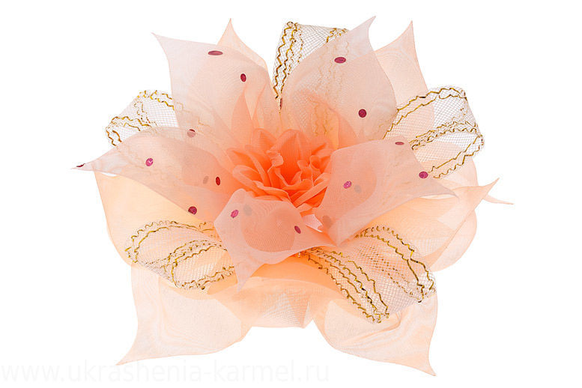


Slide 8
Б б б б
звук

Slide 9
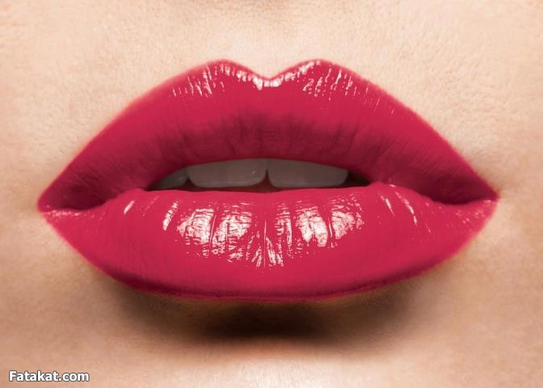
Б
Как мы произносим звук [Б]
Б
Б
Б
Б

Slide 10
Б
Это согласный звук

Slide 11

Б
Это звонкий звук

Slide 12
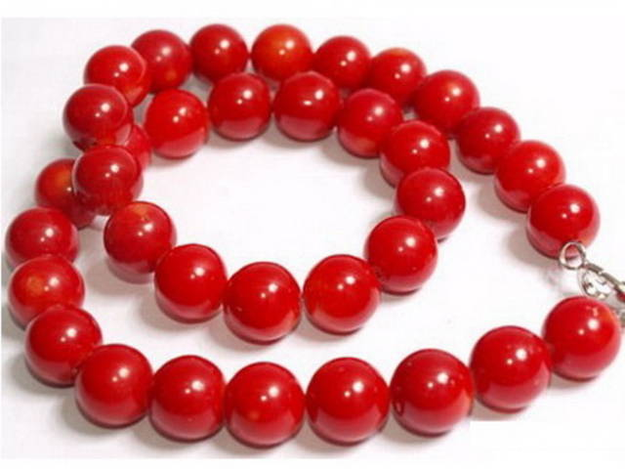
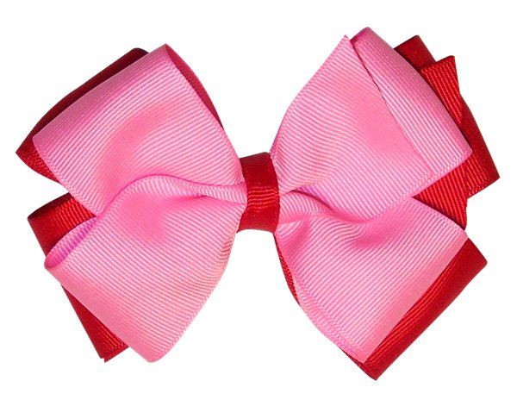
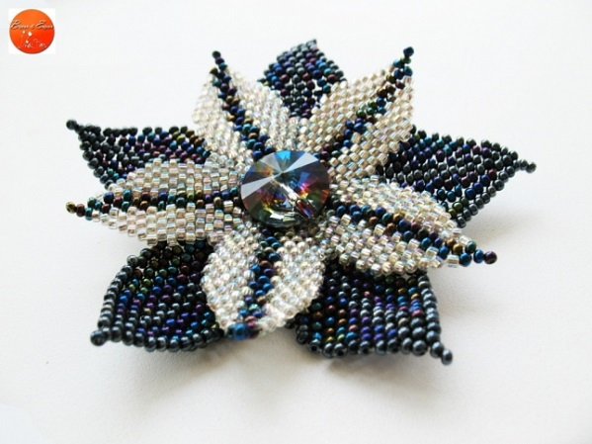
Запомни картинки со звуком Б

Slide 13
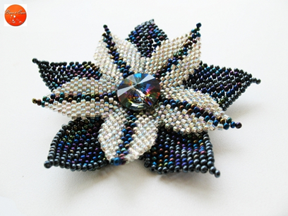
Какие были картинки

Slide 14
Составьте предложение с этими словами

Slide 15
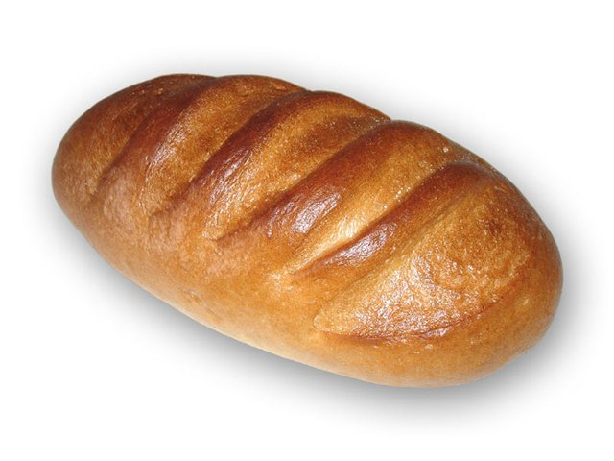
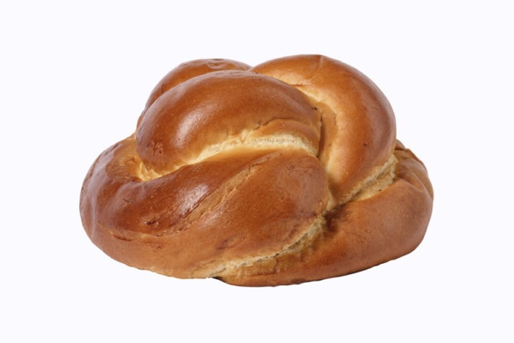
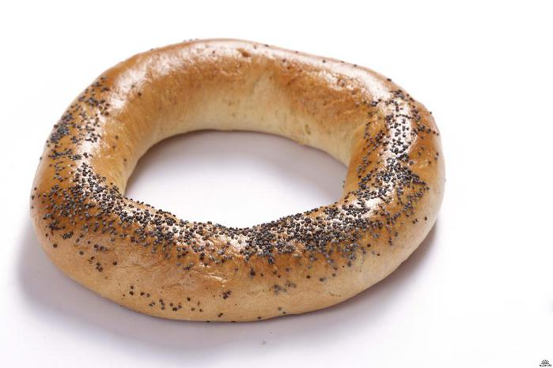
Запомни картинки со звуком Б

Slide 16
Какие были картинки

Slide 17
Составьте предложение с этими словами

Slide 18
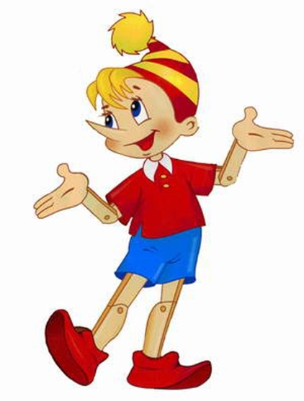
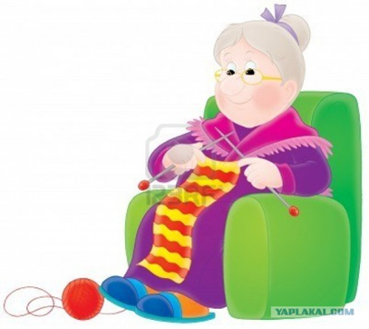
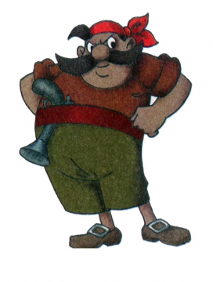
Запомни картинки со звуком Б

Slide 19
Какие были картинки

Slide 20
Составьте предложение с этими словами

Slide 21
Какие были картинки с изображением
украшений?

Slide 22
Какие были картинки с изображением
хлебобулочных изделий?

Slide 23
Какие были картинки с изображением людей?

Slide 24
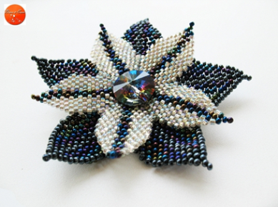
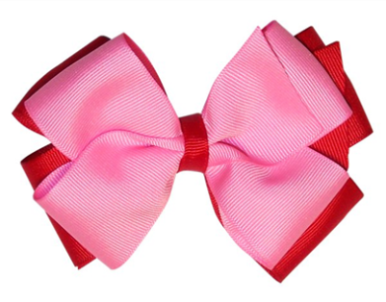
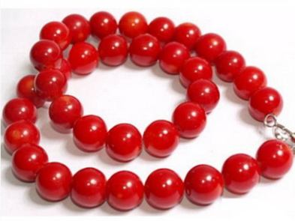




ОН, ОНА, ОНИ

Slide 25
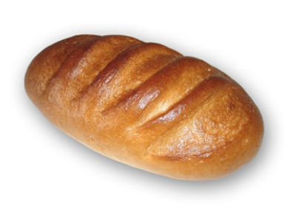



ОН, ОНА, ОНИ

Slide 26



ОН, ОНА, ОНИ

Slide 27




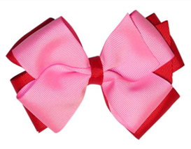

Запомни картинки

Slide 28
Какой картинки нет?

Slide 29


Slide 30
Запомни картинки еще раз

Slide 31
Какой картинки нет?

Slide 33
Буква Б
Сложите букву Б из палочек

Slide 34
Сколько палочек для этого понадобилось?
6

Slide 35
Сосчитай, сколько букв Б?
Б
Н
М
П
Б
М
П
Б
Б
Н
М

Slide 36
4

Slide 37
Сосчитай, сколько букв Б?
Б
Б
Н
М
П
Б
Б
М
П
Б
Б
Н
М

Slide 38
6

Slide 39

ВЫ МОЛОДЦЫ!

